Slide 1


在风险投资中对创始人基于模糊层次分析法的投资决策分析
指导老师：邓勇 教授
报 告 人：孙敏捷

Slide 2
选题背景(为什么做这个)—个人发展经历
大三开始创业，历经4年
创业期间承接外包近百个，百万级项目2个
自主研发3款产品，获得一项发明专利，软件著作权若干
从事天使投资一年，熟悉投资全过程

Slide 3
选题背景(为什么做这个)—国内外投资现状
2015年，全球的风险投资总金额达到了1285亿美元，较2014年同比增长了44%。在中国，伴随着国家双创的号召，中国的创投总额达到了历史的制高点。
但是由于投资决策不合理、退出市场遇冷、全球经济等原因，2016年全球创投活动减弱，中国迎来了“资本寒冬”。
会计审计公司KPMG（毕马威）2017年1月12日发布报告称：2016年全球风险投资活动比2015年下降了24%。中国的风险投资总额创历史新高，达到创纪录的310亿美元，但是交易总数同比下降了41.5%。

Slide 4
选题背景(为什么做这个)—国内外投资方法
在二级市场很流行量化投资
一级市场上基本上靠人的认知评估项目
目前在天使投资届没有看到科学系统的投资评估体系

Slide 5


选题背景(切入点) —— 超高风险超高回报
Facebook、滴滴、海康威视的天使投资回报率超过10000倍！！
真格基金目前共投375个项目，退出率仅为3.5%

Slide 6
选题背景(着重点) — 基于人的决策
“我们（真格基金）的理论就是投人，我们发展出一整套哲学，比如说我们不投模式、不投数据、不投成长，跟着其他人投，我们就看这个人。不投未来，我们只投过去，过去这个人做的怎么样，我们就投他。”
——新东方创始人合伙人、
真格基金创始合伙人徐小平

Slide 7
论文结构

Slide 8
论文结构

Slide 9
研究方法3-1——投资标准“熊六刀”
业务模式
用户
（规模）
产品
（价值）
团队
竞争
盈利模式

Slide 10
研究方法3-1——投资标准验证
调研了17家国内外知名投资机构，总共收集了122项评估标准。易一天使的投资标准涵盖了其中103项，匹配度达84%。其余很多标准实际是“熊六刀”的子标准。

Slide 11
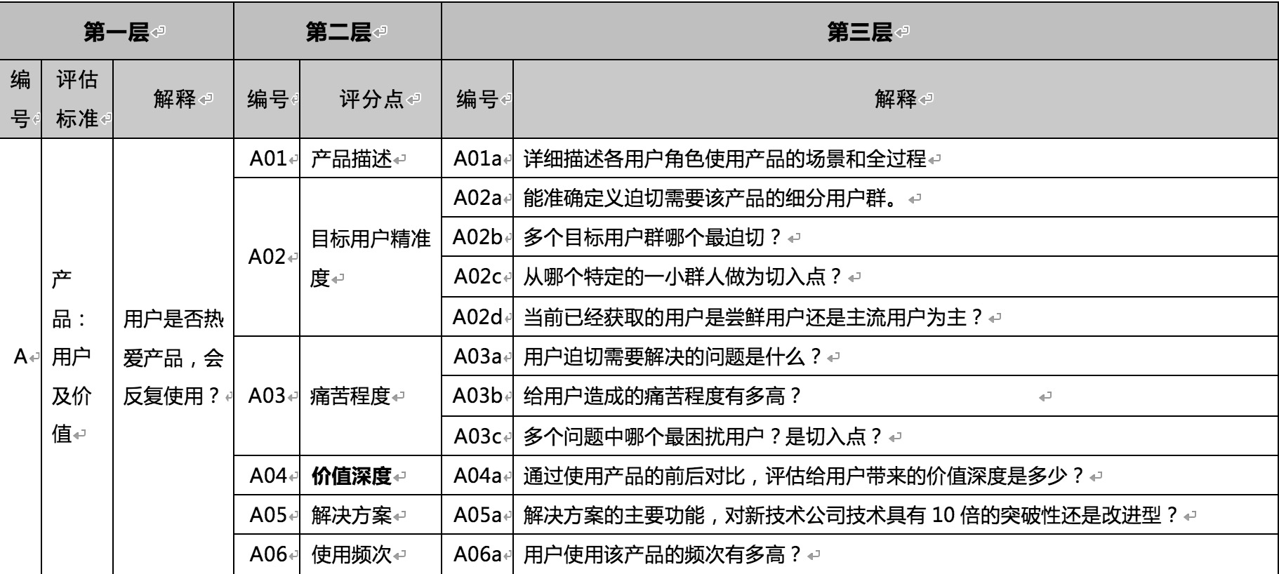
研究方法3-1——多层评估标准

Slide 12


研究方法3-2——算法选择
完全符合六个标准
不完全符合六个标准
完全不符合六个标准
10 分
0 分

Slide 13

评估结果达到什么程度的项目是可以投的？

Slide 14
研究方法3-2——算法选择
 | 优点 | 缺点
贝叶斯 | 贝叶斯方法通过科学实验、调查、统计分析等方法获得较为准确的情报信息，以修正先验概率 ，降低决策风险 | 需要假定信息源是独立的，这个假设在大多数情况下非常受限制
证据理论 | 其优点在于满足比贝叶斯理论更弱的条件。 | 其对结果往往给出过高估计，对未进行冲突处理的许多算法，输入数据的微小变化会对输出造成很大影响；当处理的对象形容性较大时，其性能变坏
模糊理论 | 可以对数字化信息进行严格的、折衷或是宽松地建模，并且可以处理非精确描述问题。 | 缺乏系统性、精准度低
神经网络 | 具有容错能力、适合求解难于找到好的求解规则的问题 | 难于精确分析神经网络的各项性能指标、系统结构的通用性差等
很难有一个项目完全满足六个标准，不满足六个标准的项目也有成功案例（猪八戒）。那就需要选择一种融合方法将六个标准融合。且这是个多目标多属性决策问题，最终选择模糊层次分析法。

Slide 15
算法选择 —层次分析法

Slide 16
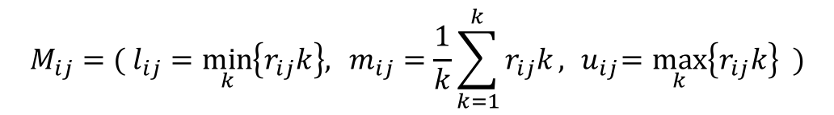
算法选择 —数据模糊化
$$M_{ij}=( l_{ij}=\min_{k}\left\{r_{ij}k\right\}, m_{ij}=\frac{1}{k}\sum_{k=1}^{k}{r_{ij}k}, { u}_{ij}=\max_{k}\left\{r_{ij}k\right\} )$$

Slide 17
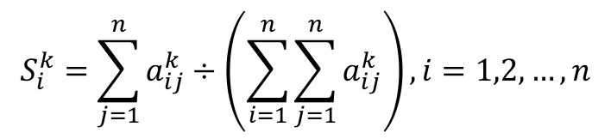
算法的选择 — 求综合模糊值
$$S_{i}^{k}=\sum_{j=1}^{n}{a_{ij}^{k}÷\left(\sum_{i=1}^{n}{\sum_{j=1}^{n}{a_{ij}^{k}}}\right),i=1,2,…,n}$$
通过上述公式，计算得六个标准的综合模糊值：
S_C1= (07.17, 13.06, 20.00) ⨂ (1/93.3333, 1/57.8319, 1/28.3290) = (0.0768,0.2258,0.7060)
S_C2= (07.08, 11.53, 16.00) ⨂ (1/93.3333, 1/57.8319, 1/28.3290) = (0.0759,0.1993,0.5648)
S_C3= (02.36, 04.37, 06.50) ⨂ (1/93.3333, 1/57.8319, 1/28.3290) = (0.0253,0.0756,0.2294)
S_C4= (02.41, 03.39, 04.83) ⨂ (1/93.3333, 1/57.8319, 1/28.3290) = (0.0258,0.0586,0.1706)
S_C5= (03.98, 08.71, 15.00) ⨂ (1/93.3333, 1/57.8319, 1/28.3290) = (0.0426,0.1507,0.5295)
S_C6= (05.33, 16.78, 31.00) ⨂ (1/93.3333, 1/57.8319, 1/28.3290) = (0.0571,0.2901,1.0943)

Slide 18
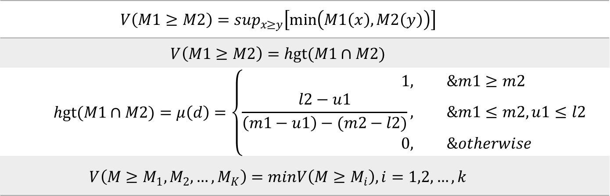
算法的选择 — 去模糊化
$$V\left(M1≥M2\right)=\sup_{x≥y}\left[\min\left(M1\left(x\right),M2\left(y\right)\right)\right]$$
$$V\left(M1≥M2\right)=hgt(M1∩M2)$$
$$hgt(M1∩M2)=μ\left(d\right)=\left\{\begin{aligned}1, &m1≥m2 \\ \frac{l2−u1}{\left(m1−u1\right)−(m2−l2)}, &m1≤m2,u1≤l2 \\ 0, &otherwise\end{aligned}\right.$$
$$V\left(M≥M_{1},M_{2},…,M_{K}\right)=minV\left(M≥M_{i}\right),i=1,2,…,k$$

Slide 19

算法的选择 — 去模糊化（简化）
$$hgt(M1∩M2)=μ\left(d\right)=\frac{l2−u1}{\left.\left(m1−u1\right)−(m2−l2\right)}$$

Slide 20
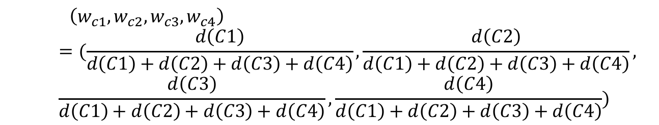

算法的选择 — 权重标准化
$$\left(w_{c1},w_{c2},w_{c3},w_{c4}\right)=(\frac{d\left(C1\right)}{d\left(C1\right)+d\left(C2\right)+d\left(C3\right)+d\left(C4\right)},\frac{d\left(C2\right)}{d\left(C1\right)+d\left(C2\right)+d\left(C3\right)+d\left(C4\right)},$$
$$\frac{d\left(C3\right)}{d\left(C1\right)+d\left(C2\right)+d\left(C3\right)+d\left(C4\right)},\frac{d\left(C4\right)}{d\left(C1\right)+d\left(C2\right)+d\left(C3\right)+d\left(C4\right)})$$
$\left(w_{c1},w_{c2},w_{c3},w_{c4},w_{c5},w_{c6}\right)=($0.2114, 0.1971, 0.1035, 0.0764, 0.1794, 0.2323)

Slide 21
研究方法3-3 —— 基准评估分
笔者在“以太资本”（以太资本是目前国内最大早期融资顾问平台，现已帮助多家创业公司拿到融资）平台上获取随机获取30个 A 轮项目 BP。本人对30个项目打分（十分制）后，经过上述计算所得权重(0.2114, 0.1971, 0.1035, 0.0764, 0.1794, 0.2323)处理后，得到数据分布，如下图

Slide 22
研究方法3-3——主要结论
由上图可知，项目得分基本处于7-8分之间。可见通过本文中的决策分析方法找到了一种可靠的、有规律可寻的评测体系。今后投资经理对天使期项目的评测得分如果低于7分，则可以认为该项目成功的可能性较低，不予通过。

Slide 23
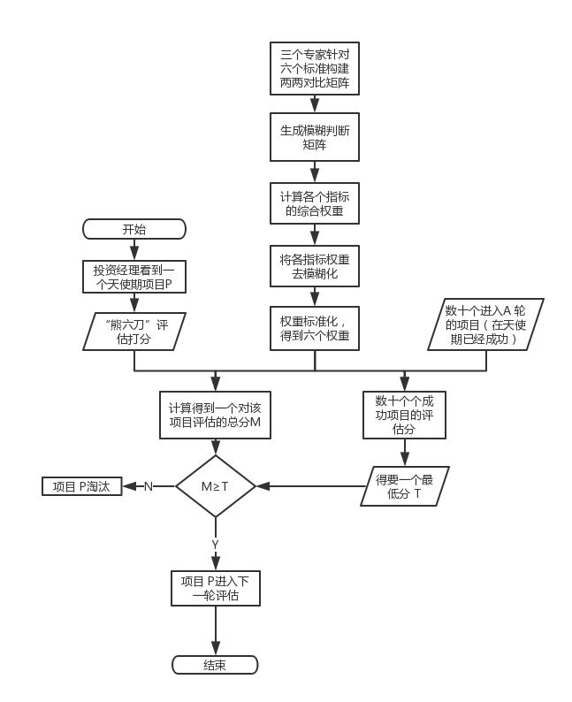
方法总结

Slide 24
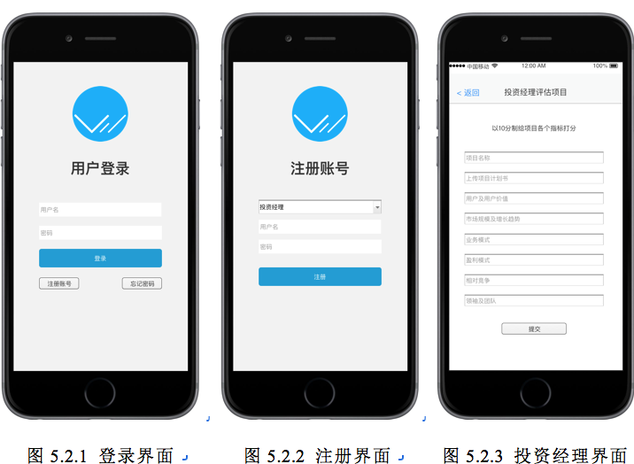
系统截图

Slide 25
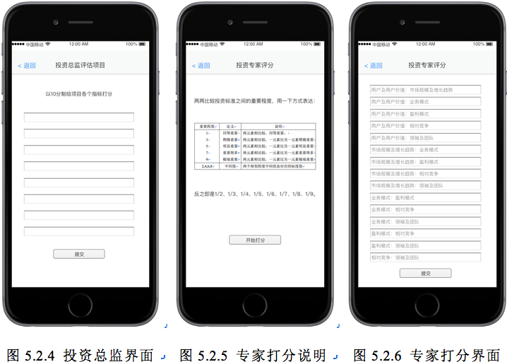
系统截图

Slide 26

结论作用
帮助投资经理快速、统一、有效的对天使轮项目进行首轮评估，大大提高投资机构筛选项目的效率，扩大项目筛选范围。

Slide 27
工作展望
投资总监评审
投审会
尽职调查
投决会

Slide 28
THANK YOU
MINJIE SUN

